Slide 1
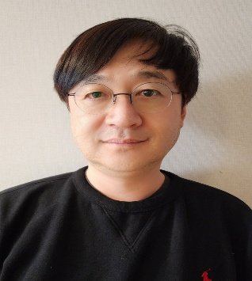
면접관 Profile
기본 인적사항
사 진 | 이 름 | 정 진 용 | 생 년 월 일 | 1967년 11월 2일
 | 소속 및 연락처 | ㈜에이티지랩 연구소장 010-5220-2000 jyjjyjjjy@gmail.com
 | 전 문 분 야 | ICT (정보통신) / Computer Science / AI / 경영전략 / 역량평가
 | 학 력 | 동국대학교 바이오환경공학/컴퓨터공학(부전공)/ 고려대학교 IT정보통신 석사 고려대학교 이학박사Computer Science
경력사항 및 주요실적
주요이력 | 現) ㈜에이티지랩 연구소장, 역량평가, 정부과제 연구개발 (2013년 03월 ~ 현재) 現) 경기도서비스원, IITP, NIPA, KEIT, 콘텐츠진흥원, 창의재단 평가위원 활동 (2013년 ~ 현재) 現) 고려대 동국대 동양대 ICT 강의/ ISO 국제심사원 활동(2003년 07월 ~ 현재) 前) SK네트웍스 ICT기획팀장 /PM 총괄 (1993년 1월 ~ 2013년 12월)
주요실적 | [서류] 경기도 사회서비스원, 한국과학창의재단, 한국벤처투자, 콘텐츠진흥원, SKNS(SK네트웍서비스), 한국산업기술평가원, 중소기업기술정보진흥원 등 [면접] 코스콤, 한국수출입은행, 기업은행, 한국벤처투자, 경기도 사회서비스원, 도로교통안전공단, 국립해양박물관, 한국전력공사, 강원랜드,LH한국토지주택공사 등 기타 교육 및 평가활동 : ISO국제심사원, 상기 주요이력 외부평가위원, 산림청3.0 컨설팅 등
기타(자격 및 이수, 저서, 논문 등)
자격 및 이수 논문 | ISO 국제심사원 (2003년 UK IQMS) SK그룹 인재개발원 면접위원 교육3회(실무자, 중간관리자, 팀장) 전문면접관 교육과정 수료
 | (저서) 게이미피케이션 실천전략 2016/ 게이미피케이션 세상을 플레이하다 2014/ 게이미피케이션의 이해 2015 (논문) KSII Transaction on Internet and Information Systems SCI급 저널 3편 (박사학위 논문 외)

